Slide 1
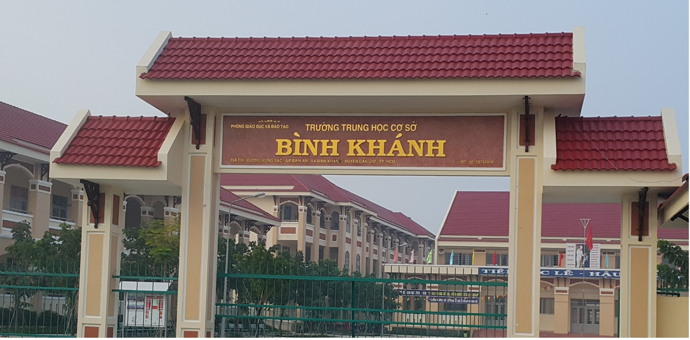

Slide 2
GIÁO VIÊN :TRẦN TÚY THUẬN
CHÀO CÁC EM HỌC SINH ĐẾN VỚI BÀI HỌC GDCD LỚP 8

Slide 3
Bài 11 LAO ĐỘNG TỰ GIÁC VÀ SÁNG TẠO

Slide 4
I. Đặt vấn đề (Học sinh đọc sách giáo khoa)
II. Nội dung bài học.

Slide 5
1. Thế nào là lao động tự giác và sáng tạo?

Slide 6
Thế nào là lao động tự giác?
Lao động tự giác là chủ động làm việc không đợi ai nhắc nhở, không do áp lực bên ngoài.

Slide 7
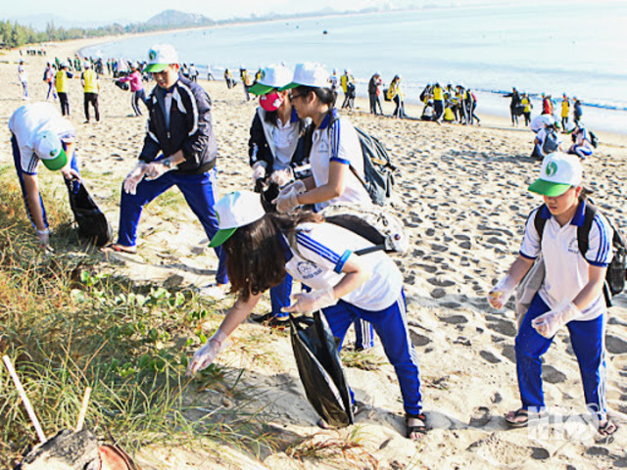

Slide 8
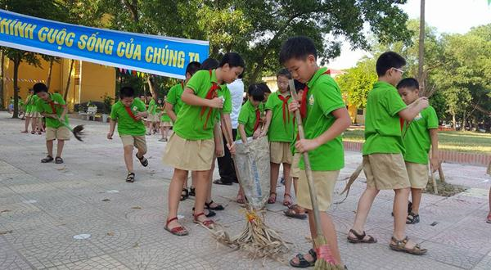

Slide 9
Thế nào là lao động sáng tạo?
Lao động sáng tạo là trong quá trình lao động luôn suy nghĩ, cải tiến để tìm tòi cái mới, tìm ra cách giải quyết tối ưu nhằm không ngừng nâng cao chất lượng, hiệu quả lao động.

Slide 10
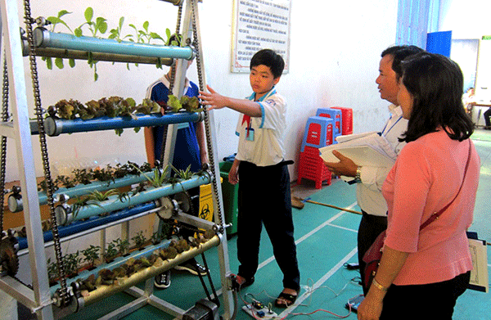

Slide 11
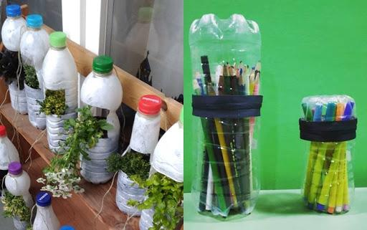

Slide 12


Slide 13
2. Biểu hiện của lao động tự giác và sáng tạo.

Slide 14
- Tự giác trong mọi công việc;suy nghĩ để tìm ra những cách giải quyết những tình huống khác nhau trong công việc; - Biết tìm tòi để cải tiến quá trình làm việc, công cụ lao động; - Có kế hoạch làm việc và nghiên cứu hợp lí;

Slide 15
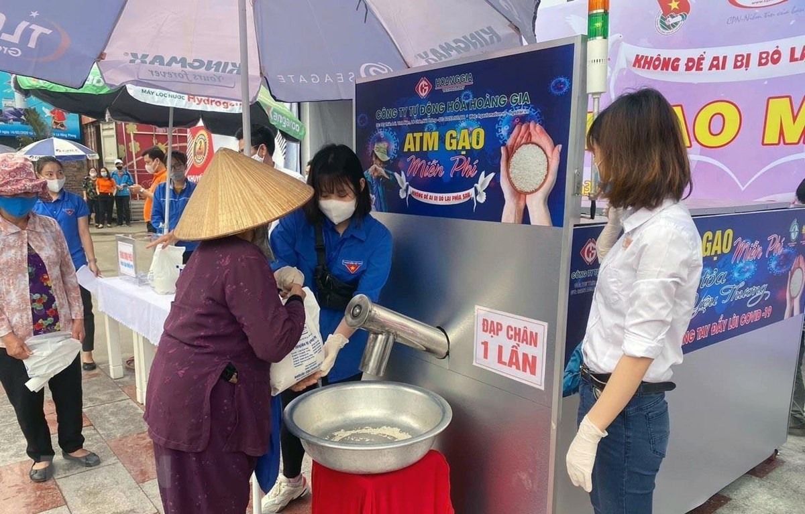

Slide 16
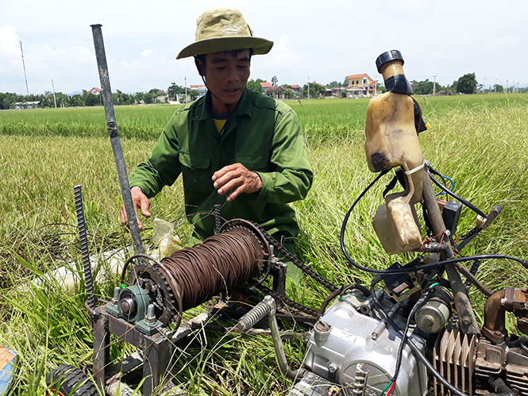

Slide 17
3. Ý nghĩa của lao động tự giác và sáng tạo.

Slide 18
Giúp ta mau tiến bộ, nâng cao năng suất và chất lượng lao động, phát triển nhân cách; thúc đẩy sự phát triển xã hội.

Slide 19
4. Học sinh cần rèn luyện lao động tự giác và sáng tạo trong học tập.

Slide 20
-Tự học bài, làm bài; đổi mới phương pháp học tập; -Luôn suy nghĩ tìm ra những cách giải bài tập, giải quyết vấn đề khác nhau;

Slide 21
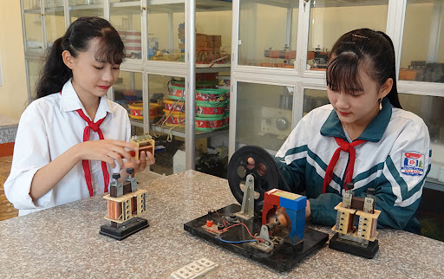

Slide 22
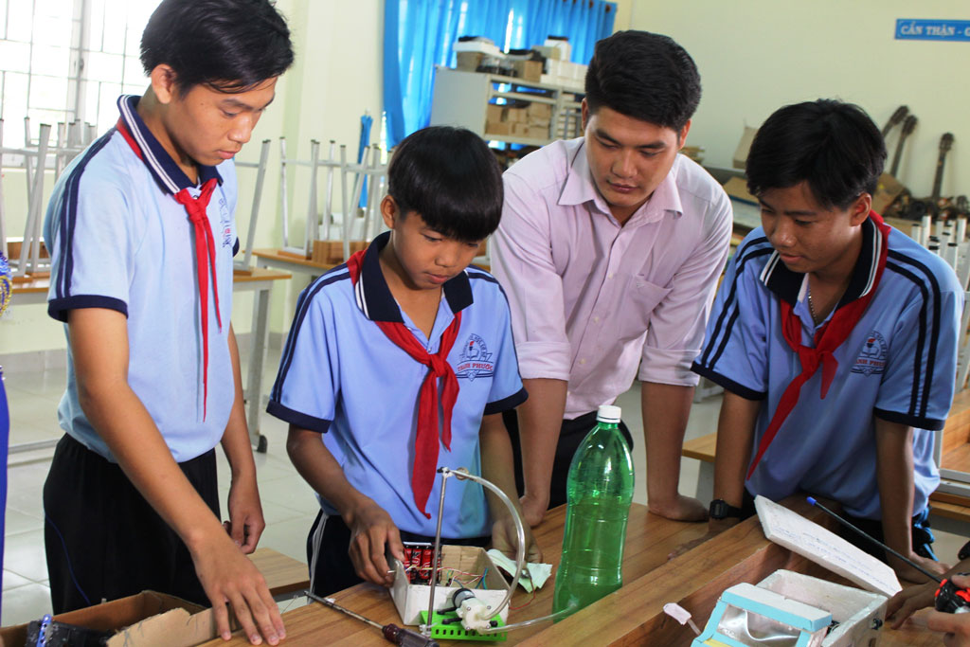

Slide 23
III.Bài tập
Dặn dò:Hãy sử dụng những vật dụng bất kỳ để tạo ra một sản phẩm và nêu công dụng của sản phẩm đó.

